Slide 1
Математическое путешествие
за сокровищами
Выполнила учитель математики МБОУ «Акрамовская ООШ»
Моргаушского района Чувашской Республики:
Тюрина Надежда Игоревна

Slide 2
Здравствуй друг!
Здравствуй брат!
Нашей встрече каждый рад!
Здравствуй мир! Здравствуй век!
Здравствуй, добрый человек!

Slide 3
Девиз урока:
Думать - коллективно!
Решать – оперативно!
Отвечать – доказательно!
И всё будет у нас - замечательно!

Slide 4
Тема урока:
«Доли. Обыкновенные дроби»
Цель урока:
Обобщить и повторить
знания по теме «Доли. Обыкновенные дроби»
4

Slide 5
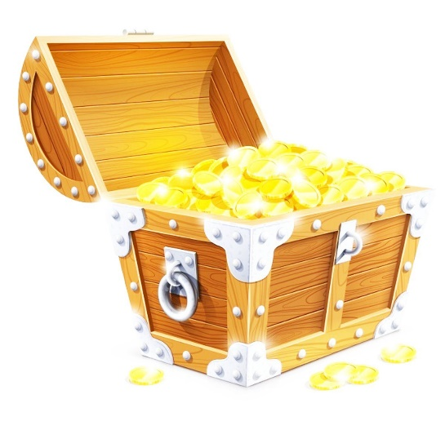
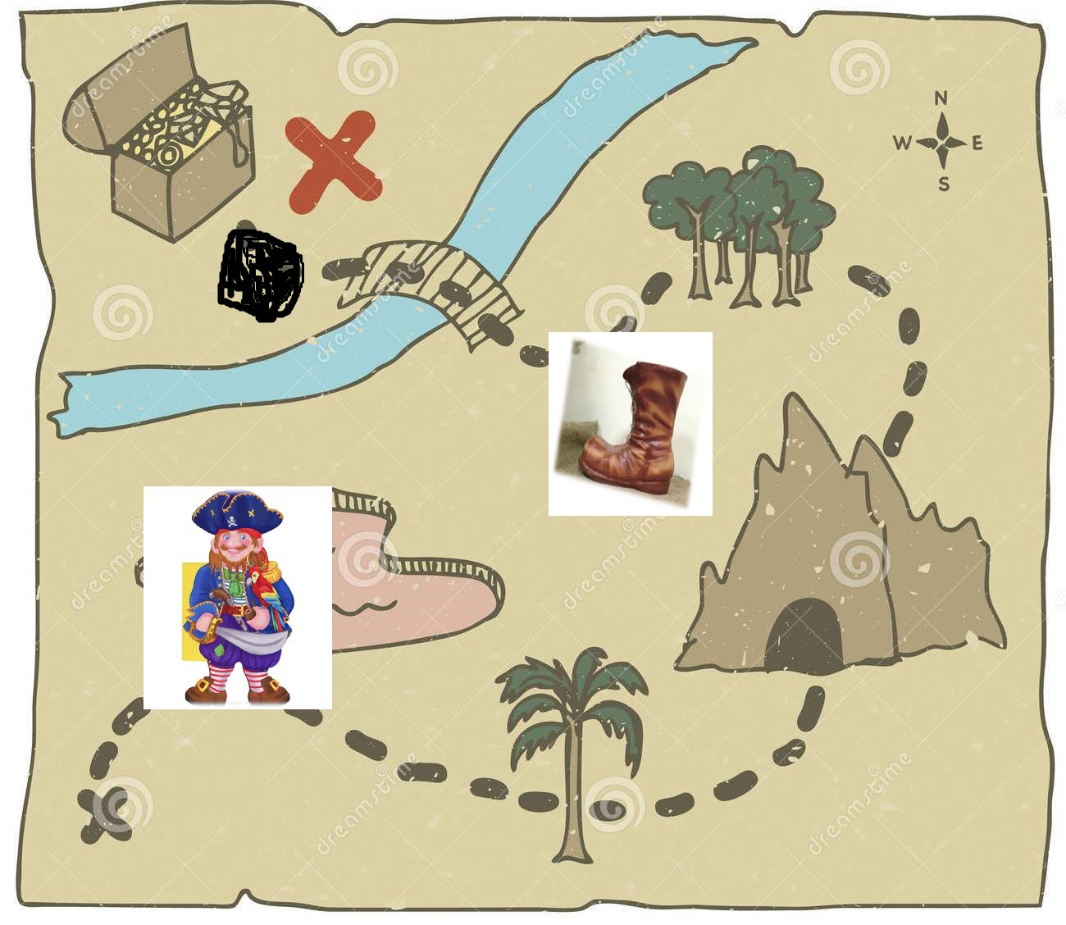
Тема урока:
«Доли. Обыкновенные дроби»
Цель урока:
Обобщить и повторить
знания по теме «Доли. Обыкновенные дроби»
5

Slide 6
Найдите правильные дроби и соберите слово:
Т
П
Р
Ё
В
Е
Д
Л
К

Slide 7
Первое испытание.
Встреча с огненным пиратом
Что я вижу:
вы отправились за сокровищами?! Посмотрим готовы ли вы к испытаниям…

Slide 8
Первое испытание.
Встреча с огненным пиратом
1. Если круг разделить на шесть равных частей, то каждая из этих частей составляет одну ____________ круга.
шестую

Slide 9
Первое испытание.
Встреча с огненным пиратом
2. Доля, получаемая при делении целого на четыре равные части, называется одна ______________.
четверть

Slide 10
Первое испытание.
Встреча с огненным пиратом
3 . В дроби число 6 показывает на сколько равных частей поделили целое и называется ________________ дроби, а число 5 показывает сколько таких частей взяли и называется _________________ дроби.
знаменателем
числителем

Slide 11
Первое испытание.
Встреча с огненным пиратом
4. Дробь, числитель которой меньше знаменателя, называют ________________
правильной

Slide 12
Первое испытание.
Встреча с огненным пиратом
5. Дробь, числитель которой больше знаменателя или равен ему, называют _______________.
неправильной

Slide 13
Первое испытание.
Встреча с огненным пиратом
Чтобы получить первую цифру кода посмотрите на знаменатель дроби 2-го ответа.

Slide 14
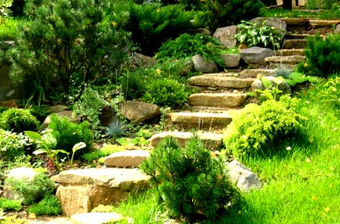
Второе испытание
5
Змеиная гора
Чтобы узнать
вторую цифру кода
посмотрите на
получившийся ответ
последнего
примера.
м = см
5
дм = см
8
т = кг
300
ч = мин
20
км= м
400

Slide 15
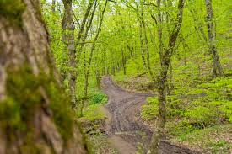
Третье испытание. Волшебный лес
Ответы
Чтобы найти
третью цифру
кода посмотрите
на числитель
получившейся дроби
9-го вопроса

Slide 16
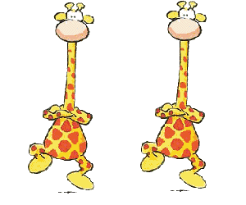
ФИЗМИНУТКА

Slide 17
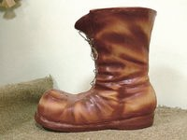
Летающий сапог
Четвертое испытание.
Я могу помочь вам уйти от летающего сапога.

Slide 18
Летающий сапог
Четвертое испытание.
1. Найдите пары равных дробей :

Slide 19
Летающий сапог
Четвертое испытание.
2. Запишите 2 дроби, равные данной
25
60

Slide 20
Летающий сапог
Четвертое испытание.
Четвертую цифру кода найдёте, уменьшив знаменатель последней дроби в 30 раз

Slide 21
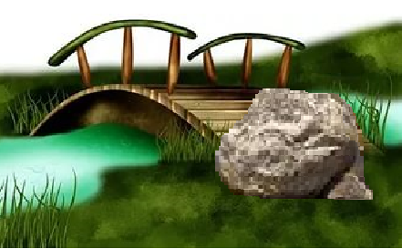
Пятое испытание.
«Мало иметь хороший ум, главное – хорошо его применить»

Slide 22
Пятое испытание.
Какая часть фигуры закрашена?
Д | К | Е | Р | А | Т

Slide 23
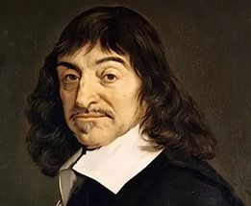
Пятое испытание.
Какая часть фигуры закрашена?
Д | К | Е | Р | А | Т
Чтобы узнать
пятую цифру кода
найдите наименьший
общий знаменатель
первых двух дробей
 | Д | Е | К | А | Р | Т

Slide 24
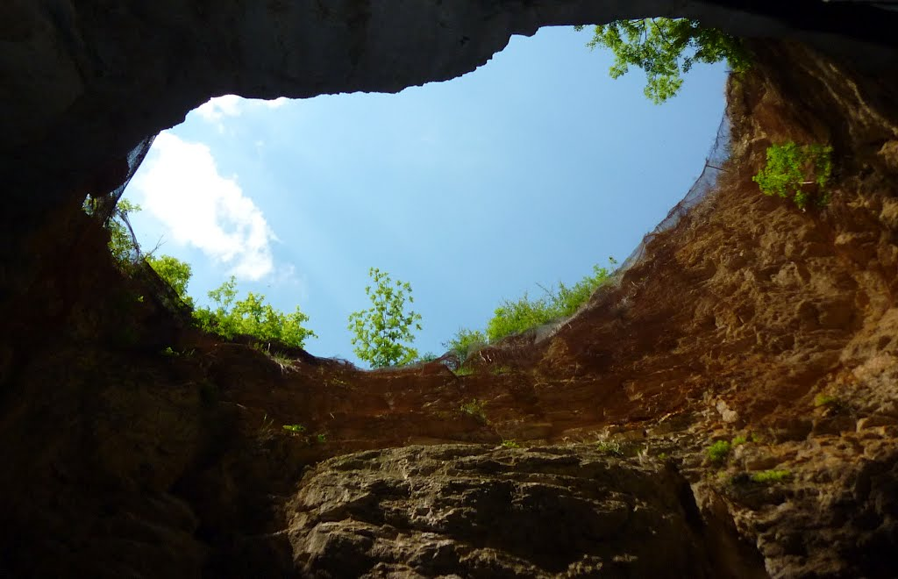
Шестое испытание:
ЛОВУШКА
Помоги мне
выбраться,
пожалуйста

Slide 25
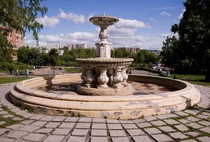
Ответы:
Вариант 1 |  | Вариант 2
1 | В) | 1 | Б)
2 | Б) | 2 | В)
3 | Б) | 3 | А)
4 | А) | 4 | Б)
5 | В) | 5 | Б)
6 | В) | 6 | В)
7 | Б) | 7 | В)
8 | А) | 8 | Б)
9 | В) | 9 | А)
В)
А)
Б)
Б)
А)
А)
Чтобы узнать
шестую цифру кода
в ответах первого
задания выпишите
числитель самой
маленькой дроби

Slide 26
Проверяем код
4
5
3
2
8
3

Slide 27
Итоги урока:
- Какую цель мы ставили
в начале урока?
- Наша цель достигнута?

Slide 28
Так хочется сказать...
Желаю вам цвести, расти,
Копить, крепить здоровье,
Оно для главного пути-
Главнейшее условие.
Пусть каждый день и каждый час
Вам новое добудет
Пусть добрым будет ум у вас
А сердце умным будет…
С. Маршак

Slide 29
Молодцы

